Slide 1
PortPolyo PRESENTATION
Castle Guarder
게임클라이언트부문 지찬곤
◀
▶
◀
▶

Slide 2
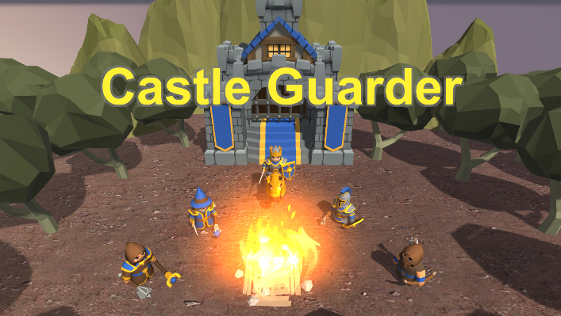
◀
▶
◀
▶

Slide 3
구현한 내용
테이블 기반 배치
멀티맵을 이용한 퀘스트 데이터
오브젝트풀링을 이용한 몬스터 소환, 이펙트 처리
스크롤뷰를 이용한 미니맵
네비게이션을 이용한 자동사냥
6. 포스트 프로세싱을 사용
7. 카메라 연출
8. TrailRenderer를 이용한 잔상효과
Polybrush를 이용한 멀티 텍스쳐
인벤토리, 던전 구현
◀
▶
◀
▶

Slide 4
- End -
◀
▶
◀
▶

